Slide 1
Centros de Testagem e Aconselhamento (CTA)
1980-surgem os primeiros testes para o diagnóstico do HIV-
Sorologia de Elisa para HIV
CTC-Centro de testagem e aconselhamento
Bancos de sangue- indivíduos buscavam bancos de sangue para realizar o teste anti-HIV. (BASSO, 2002).

Slide 2
O que são testes rápidos ?
Tem por objetivo a detecção de anticorpos (anti-HIV, anti-HCV e anti-Treponema pallidum) e de antígeno (HBsAg) .
São testes de fácil realização que permitem a leitura visual dos resultados em até 15 minutos.
Não são testes utilizados usualmente em laboratórios (por serem totalmente manuais) e possibilitam que o paciente tenha o resultado no momento da consulta, não precisando retornar ao serviço de saúde.

Slide 3
Objetivos da realização dos testes rápidos
1. AMPLIAR O ACESSO ao diagnóstico da infecção pelo HIV, da sífilis, das hepatites B e C.
2. Possibilitar tratamento para as infecções identificadas.
3. Interromper a cadeia de transmissão (testar o parceiro).
4. Prevenir a transmissão vertical do HIV e a ocorrência da sífilis congênita. - metas definidas : < 1%.
5. Prevenir a transmissão vertical do HBV.
6. Melhorar a qualidade da assistência pré-natal.

Slide 4
Aconselhamento
É um processo de escuta ativa, individualizado e centrado no usuário. Portanto, o aconselhamento não é dar conselhos. É um diálogo baseado em uma relação de confiança que visa proporcionar à pessoa condições para que avalie seus próprios riscos, tome decisões e encontre formas de resgatar os recursos internos para que ele mesmo tenha possibilidade de reconhecer-se como sujeito de transformação de sua história.
Essa interação que se faz necessário, pela adesão ao tratamento e para a mudança de atitudes e hábitos, para que a pessoa ao buscar o serviço de saúde possa: ver, tocar, ouvir, sentir, refletir e decidir por medidas que melhorem sua qualidade de vida independente de sua condição sorológica.

Slide 5
O processo de aconselhamento compreende 3 componentes:
Apoio emocional: o usuário encontra-se em uma situação de fragilidade, mais ou menos explícita, exigindo sensibilidade para acolher em suas necessidades.
Sentindo-se acolhido e confiando no profissional, ele poderá ficar mais seguro para explicitar suas práticas de risco e avaliar os possíveis resultados do teste anti-HIV, Sífilis e Hepatites B e C.
Apoio educativo: consiste na troca de informações sobre DST/HIV/HV, formas de transmissão, prevenção, tratamento e o esclarecimento de dúvidas.
Avaliação de riscos: momento de reflexão sobre valores, atitudes e condutas de riscos, incluindo o planejamento de estratégias de redução de risco. Conversar sobre estilo de vida.

Slide 6
A IMPORTÂNCIA DO ACONSELHAMENTO EM IST
As mães soropositivas aumentam em 100% a chance de terem filhos sem o HIV ao realizarem o tratamento corretamente;
A Sífilis tem 100% de cura ao ser diagnosticada precoce e tratada;
A Sífilis Congênita, tratada seguindo o protocolo, é curável em 100%;
A Hepatite B quando diagnosticada durante o pré-natal oferece ao RN 100% de proteção quando aplicado a imunoglobulina anti Hepatite B e vacina nas primeiras horas de vida;

Slide 7
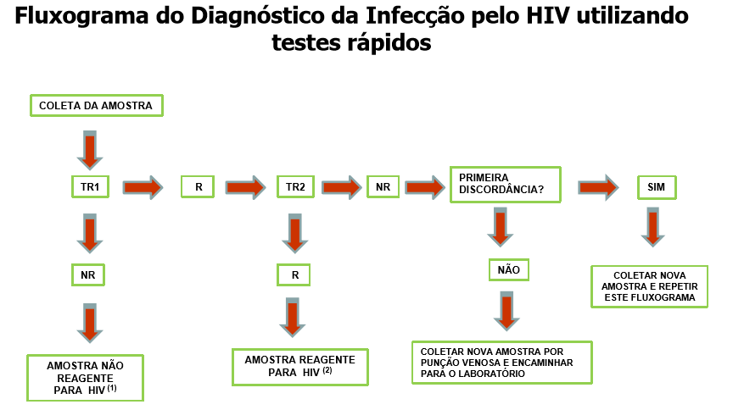

Slide 8
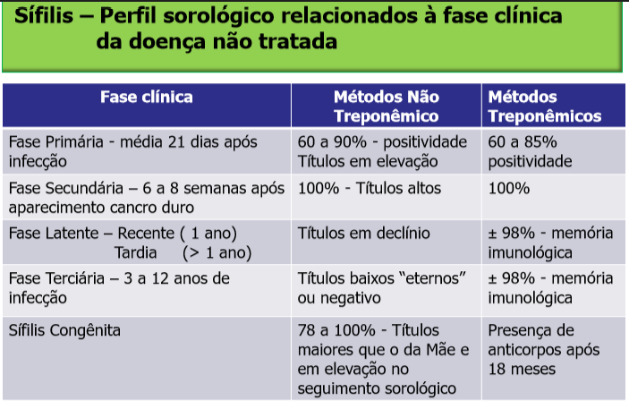

Slide 9

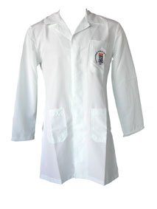

COMO GARANTIR A BIOSSEGURANÇA

Slide 10
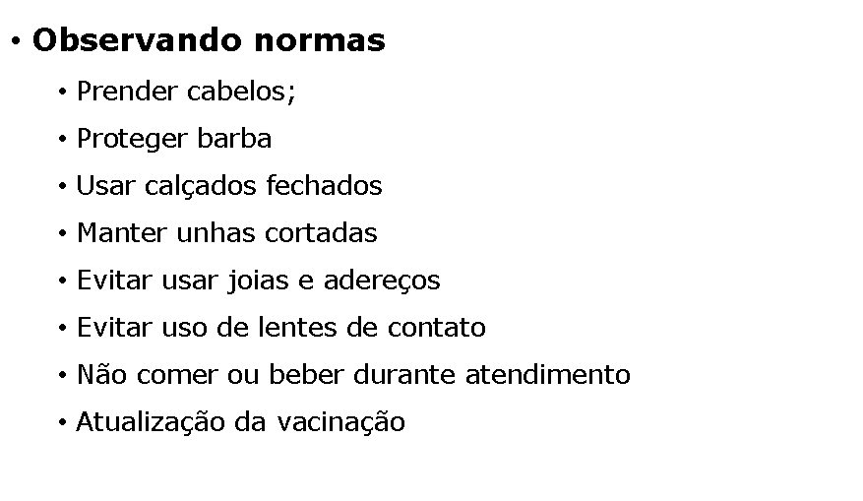
Como garantir a biossegurança

Slide 11
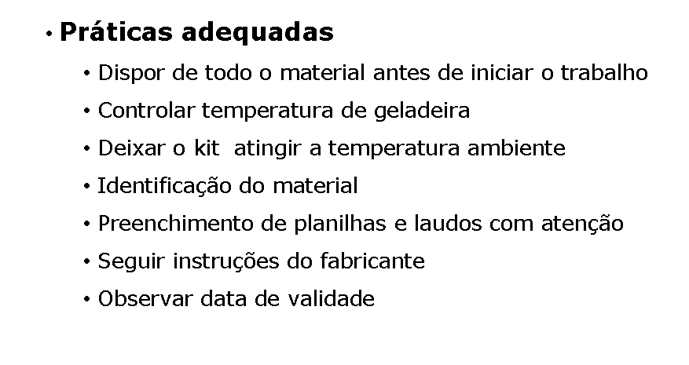
Como garantir a biossegurança

Slide 12
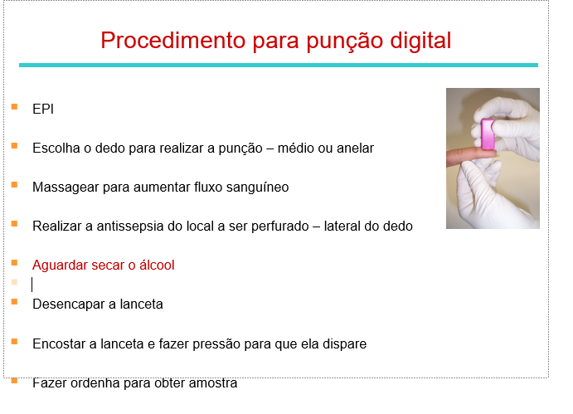

Slide 13
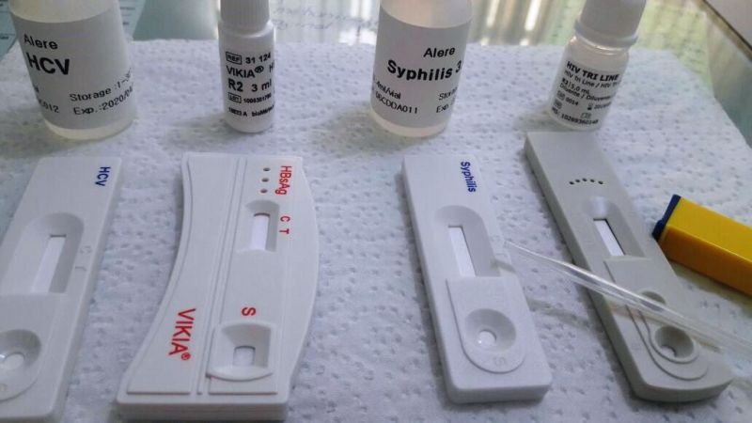

Slide 14
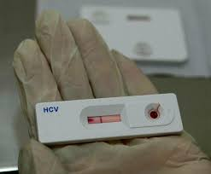

Slide 15
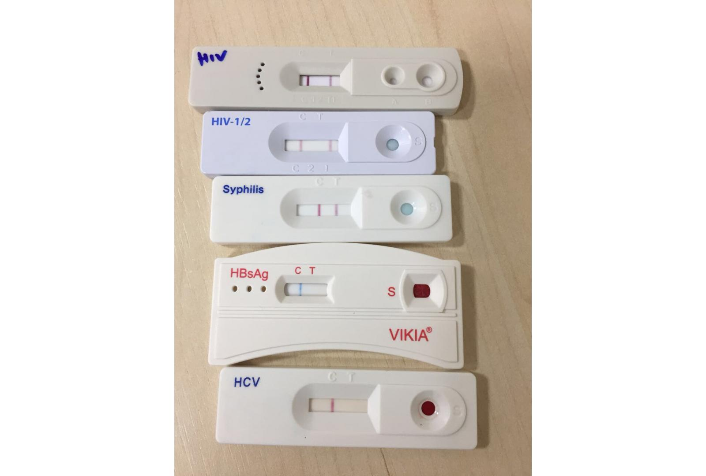

Slide 16
Diante de resultados negativos:
Lembrar que um resultado negativo significa que a pessoa (1) não está infectada ou (2) está infectada tão recentemente que não produziu anticorpos necessários para detecção pelo teste (janela imunológica);
Lembrar que um resultado negativo não significa imunidade;
Reforçar as práticas seguras já adotadas ou a serem adotadas;
Reforçar o benefício e o uso correto do preservativo;

Slide 17
Diante de resultado positivo:
Permitir ao usuário o tempo necessário para assimilar o impacto do diagnóstico e expresse seus sentimentos;
Estar atento para o manejo adequado de sentimentos comuns, tais como raiva, ansiedade, depressão, medo, negação e outros;
Lembrar que, um resultado positivo significa que a pessoa é portadora do vírus (HIV/Hepatite B e C), podendo ou não estar com a doença desenvolvida;
Enfatizar que, mesmo sendo um portador assintomático o usuário pode transmitir o vírus para outros;
Reforçar a importância de acompanhamento médico, ressaltando que a infecção é tratável;

Slide 18
Diante de resultado positivo:
Enfatizar a necessidade de o resultado ser comunicado ao(s) parceiro(s) atual(is), oferecendo ajuda, caso seja solicitada;
Orientar quando à necessidade de o(s) parceiro(s) atual (is) realizar (em) teste anti-HIV, Sífilis e Hepatite B e C;
Definir com o cliente os serviços de assistência necessários, incluindo grupos comunitários de apoio.

Slide 19
Enfermagem e teste rápido
Parecer Técnico COFEN nº 001/2013-parecer favorável aos profissionais de enfermagem para realizar o TR anti-HIV diagnóstico.
Recentemente, o Parecer Técnico COFEN 2016, que revoga o parecer 2013 e habilita também o técnico de enfermagem a realizar o teste mediante supervisão.

Slide 20
teste rápido
Os estudos de validação dos testes rápidos demonstraram que eles possuem sensibilidade entre 99,5% e 100%, ou seja, a mesma sensibilidade encontrada em outros testes que são utilizados na rotina do diagnóstico laboratorial da infecção pelo HIV. (Brasil, 2010).

Slide 21
Recomendações para a utilização de testes rápidos
Parcerias de pessoas vivendo com HIV/aids;
Acidentes biológicos ocupacionais;
Gestantes que não tenham sido testadas no pré-natal ou que não tenha recebido o resultado do teste antes do parto;
Abortamento espontâneo, independentemente da idade gestacional;
Pessoas em situação de violência sexual, para fins de profilaxia da infecção pelo HIV;
Pacientes com diagnóstico de tuberculose;
Pacientes com diagnóstico de hepatites virais;

Slide 22
Janela Imunológica
“O período correspondente entre o início da infecção e a detecção dos anticorpos pelos testes laboratoriais”
Com o desenvolvimento de novos testes que detectam antígenos, o período para o diagnóstico da infecção foi reduzido. (Brasil, 2010).

Slide 23

Muito Obrigada!!!!!!

